Slide 1
Ch.6. 방사능 핵(Radioactive Nuclides)
알아보기
방사능 핵? – 방사능 붕괴(를 하며 방사선을 내는) 핵
자연산 vs. 인공 핵
단일 vs. 연쇄 붕괴
붕괴 방식? – α, positron, negatron, electron capture decay
붕괴할 때 발생하는 방사선이 주 환경적 위협

Slide 2
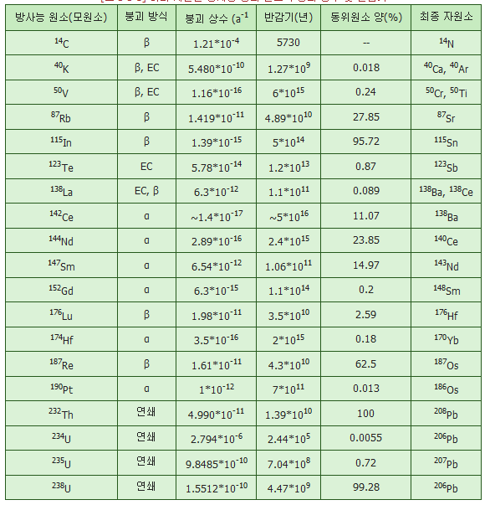
자연산 방사능 원소

Slide 3
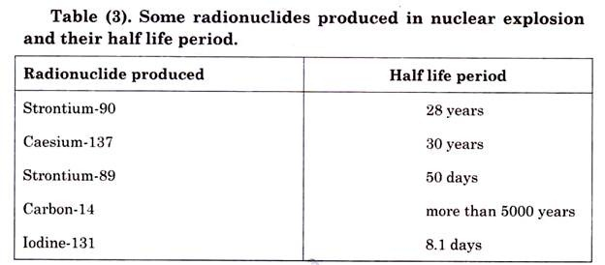
핵실험 결과 만들어지는 방사능 원소들
http://www.yourarticlelibrary.com/environment/radiation/top-10-manmade-sources-of-radiation/63583/

Slide 4
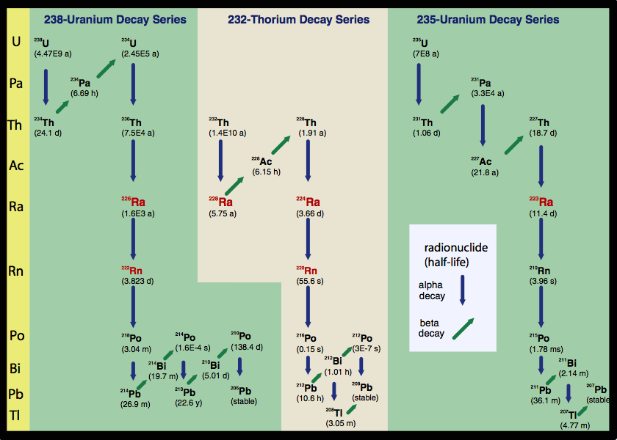
From http://gulfsci.usgs.gov/tampabay/data/2_biogeochemical_cycles/radionuclides.html

Slide 5
방사능 원소에 대한 노출 (dose)
직접 노출(방사선을 쬐일 때)
음식물 섭취
물/음료수 등을 마실 때

Slide 6
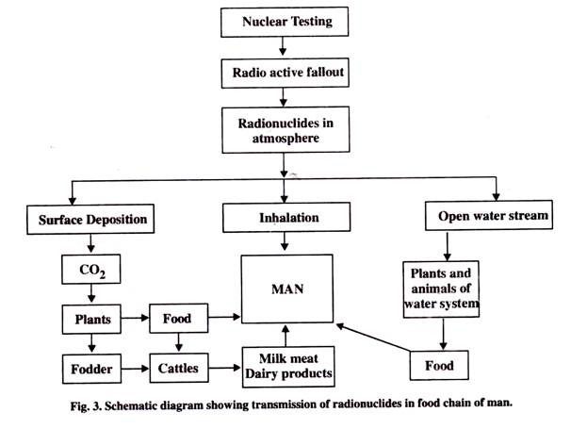
방사능 핵이 우리 몸에 들어오기까지의 과정
http://www.yourarticlelibrary.com/environment/radiation/top-10-manmade-sources-of-radiation/63583/

Slide 7
From http://en.ori-japan.com/news/other/fpp-research-discussion.html

Slide 8
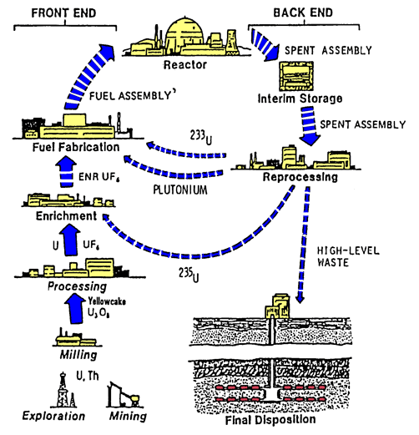
핵 발전

Slide 9
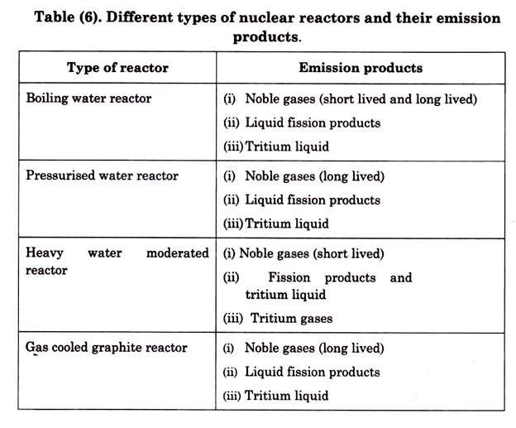
http://www.yourarticlelibrary.com/environment/radiation/top-10-manmade-sources-of-radiation/63583/

Slide 10
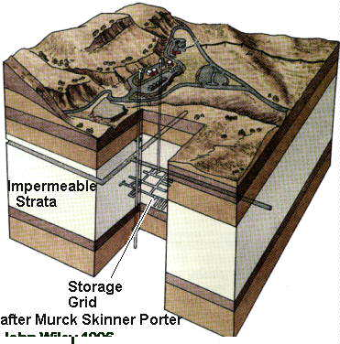
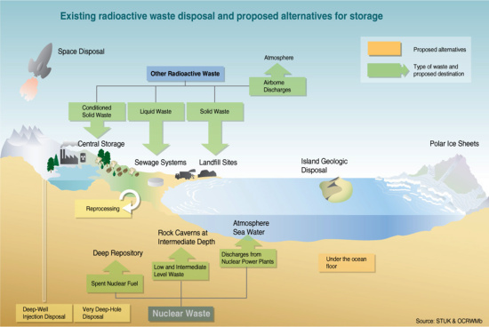
핵 폐기물의 처분

Slide 11
핵폐기물 지하처분 조건
지질학적으로 안정
불투수층
지하 처분에 의한 경제적 손실이 적을 것
누출이 있을 경우 효과적으로 봉쇄
열을 효율적으로 분산(?)

